Slide 1
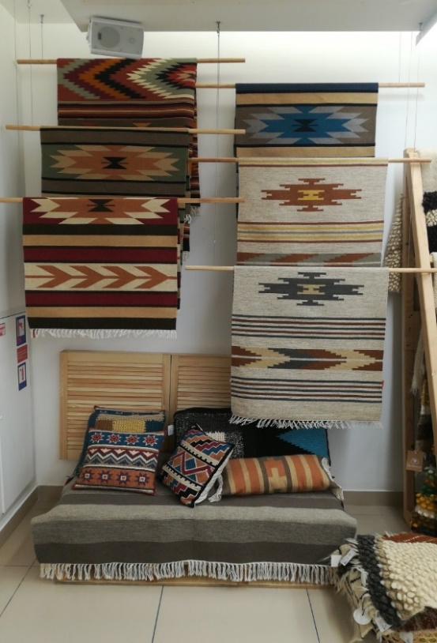
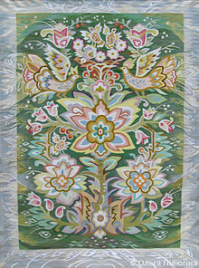
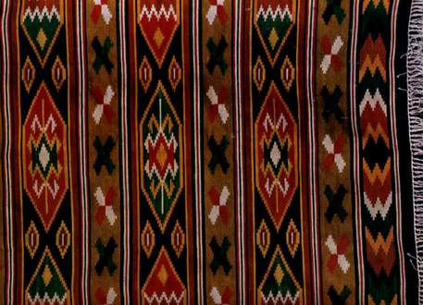
Килимарство — це традиційна, найбільш важлива і поширена галузь народного ткацтва. З найдавніших часів килими служили людині для утеплення і прикрашання житла, виконували обрядові та естетичні функції.
Основними матеріалами для виготовлення килимів були вовна, льон і конопля. Всі українські килими були двосторонніми. За малюнком можна було сказати, в якому регіоні він був виготовлений, бо на Правобережжі переважав малюнок з геометричних фігур, а на Лівобережжі - орнамент із квітів.

Slide 2
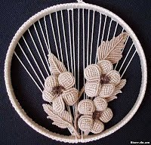
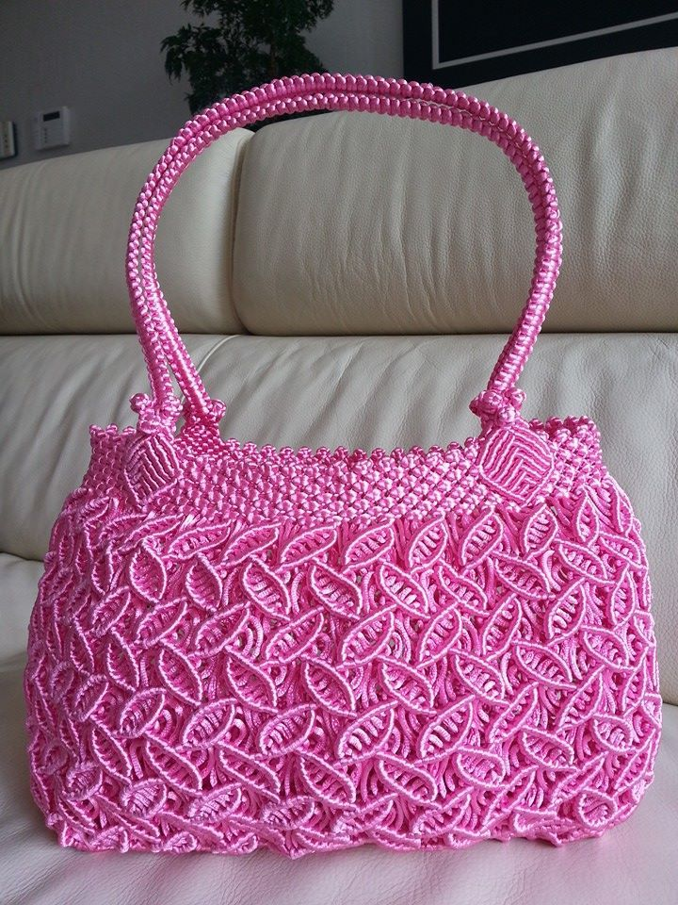
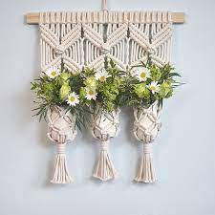
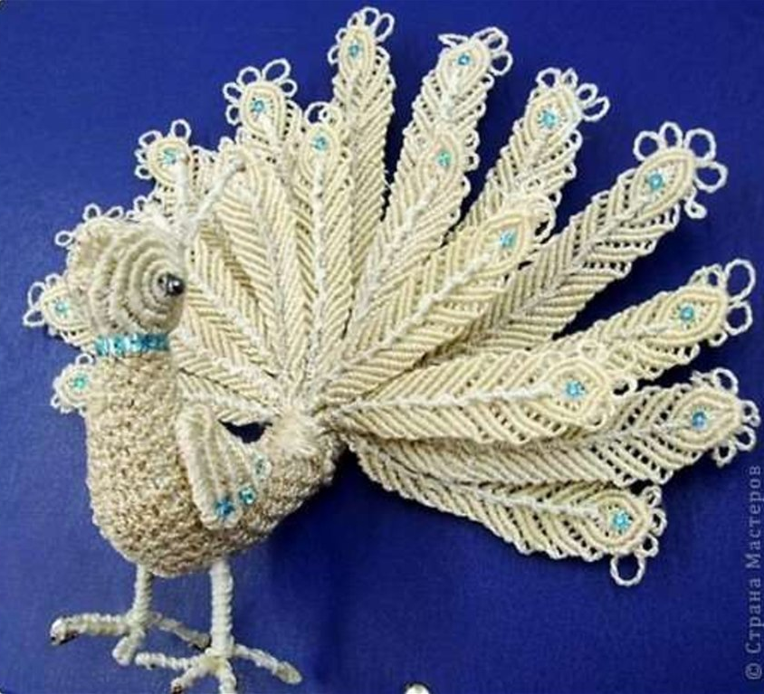
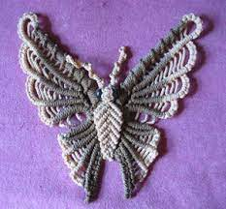
МАКРАМЕ́ (від араб. мigramah – тасьма, тороки; франц. macramé – нашивка з плетеного шнура) – текстильна техніка, в основі якої – в’язан­­ня вузлів; декоративні вироби (метражні та об’ємно-просто­­рові), виготовлені у техніці вузлового в’язання; різновид мережива.

Slide 3
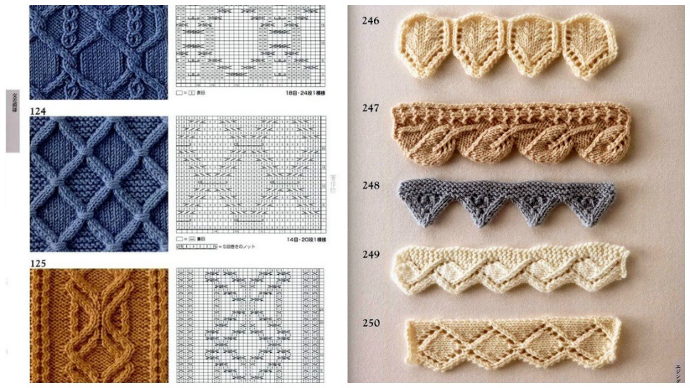
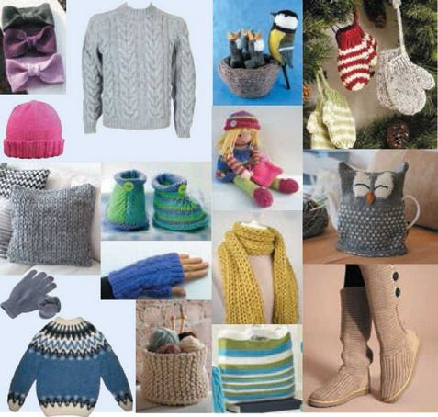
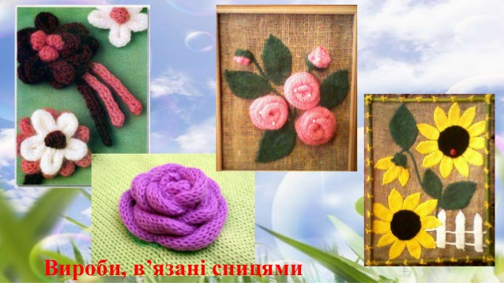
В'язання — процес виготовлення виробів (зазвичай елементів одягу) з безперервних ниток шляхом згинання їх у петлі й з'єднання петель одна з одною за допомогою нескладних інструментів вручну (в'язальний гачок, спиці, голка) або на спеціальній машині (механічне в'язання). Для в'язання використовуються спиці з різного матеріалу: металеві, пластикові, дерев'яні.

Slide 4
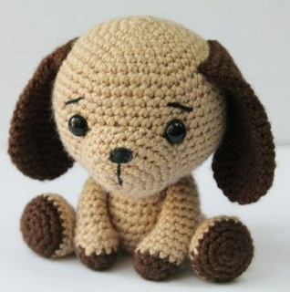
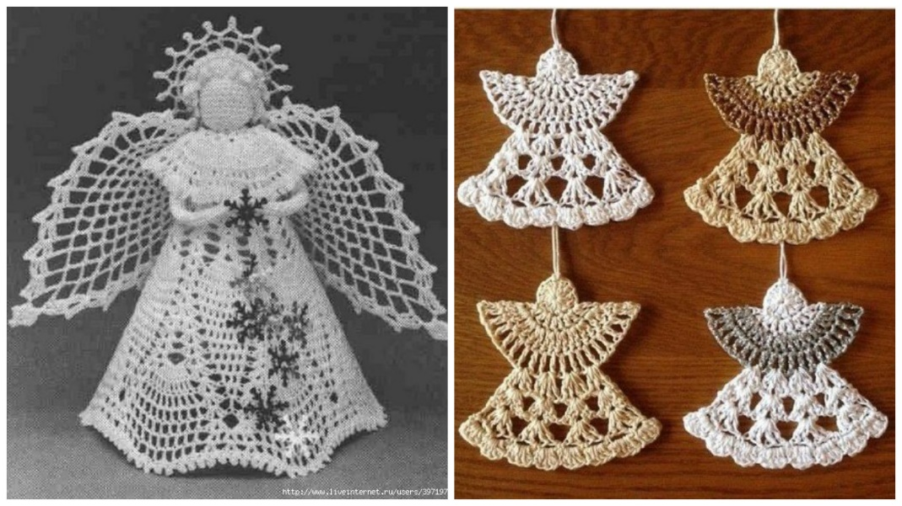
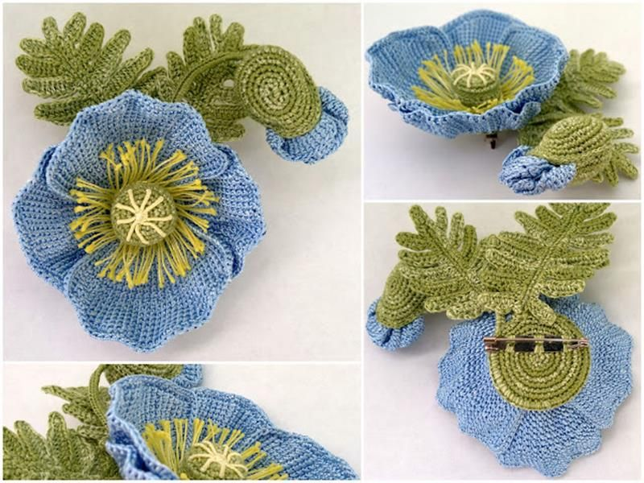
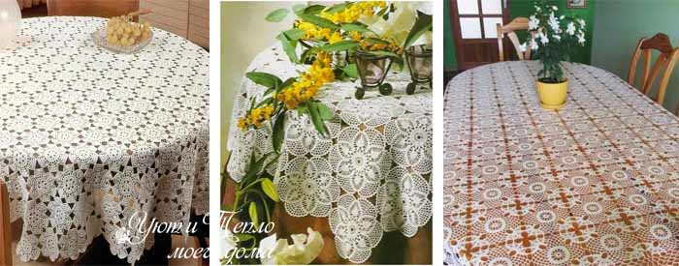
В'язання гачком - процес створення текстилю, використовуючи гачок для в'язання, щоб з'єднати петлі пряжі, нитки або нитки з інших матеріалів. Гачки можуть бути виготовлені з різних матеріалів, таких як метал, дерево, бамбук або пластик.

Slide 5
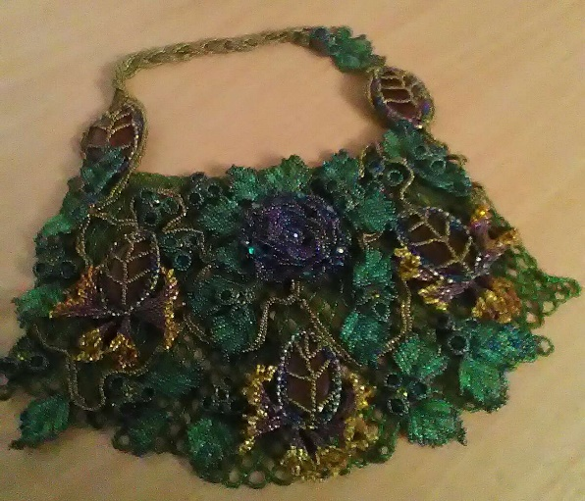
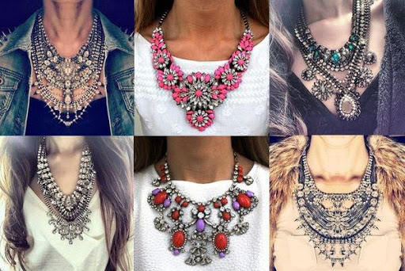
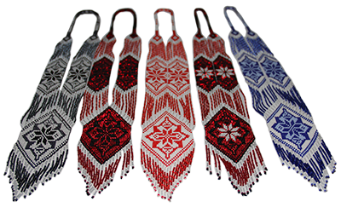
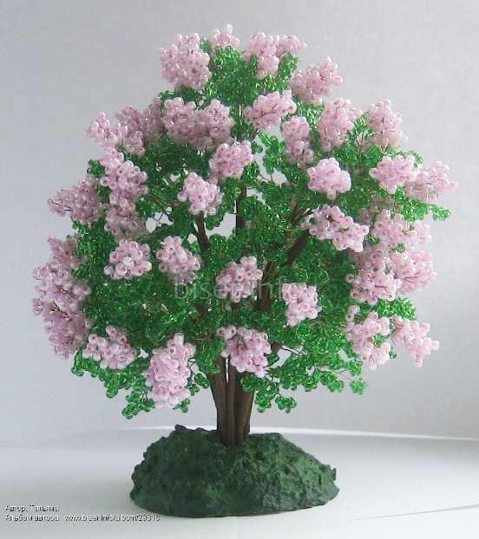
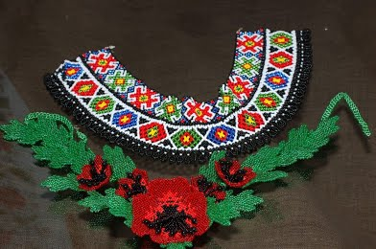
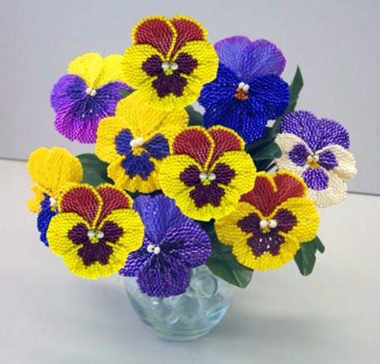
Бісероплетіння - вид рукоділля, за допомогою якого Ви зможете прикрасити свій одяг, речі, предмети побуту, зробити їх індивідуальними, ні на що на схожими. Бісероплетіння – це нанизування бісеру - маленьких скляних намистин різних форм, розмірів і кольорів на нитку чи інший матеріал.

Slide 6
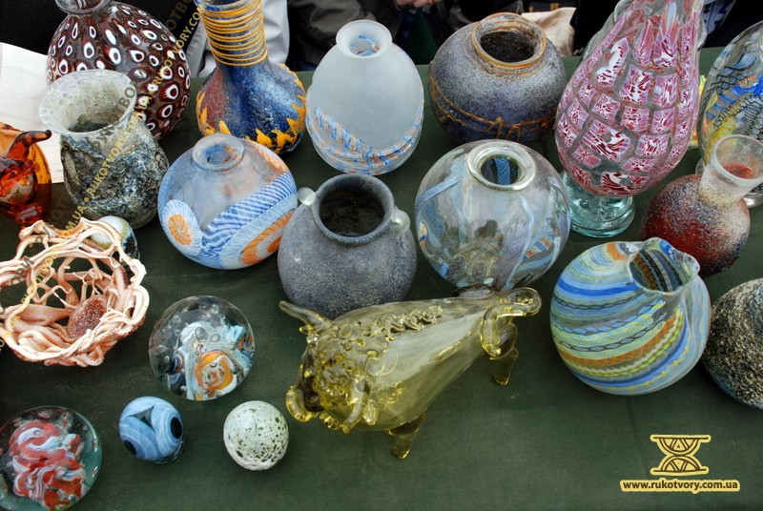
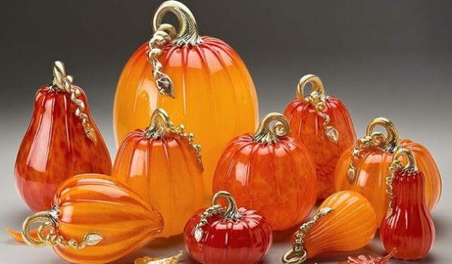
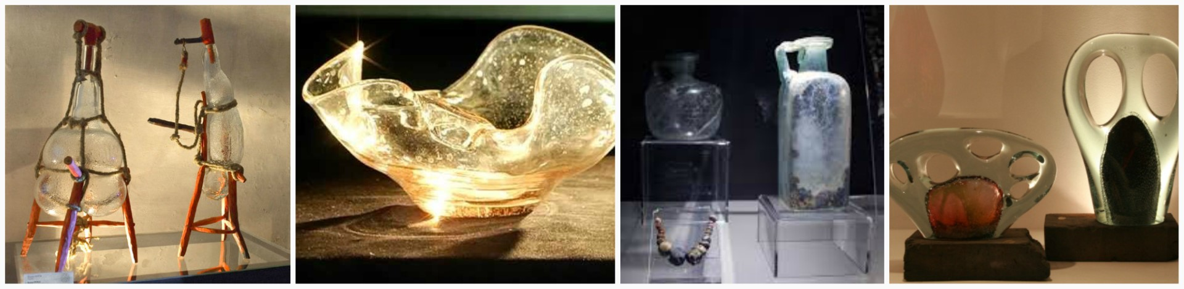
Гутництво – це виготовлення виробів із скла.
Гутне скло — це вироби, виготовлені майстром зі скла безпосередньо біля скловарної печі вручну шляхом вільного видування або за допомогою форм у гарячому стані.

Slide 7
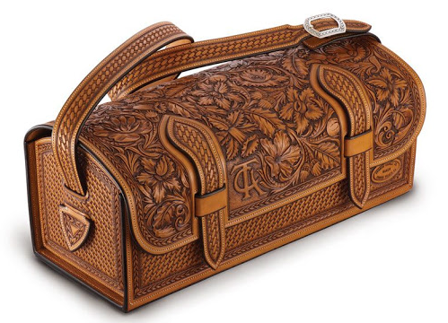
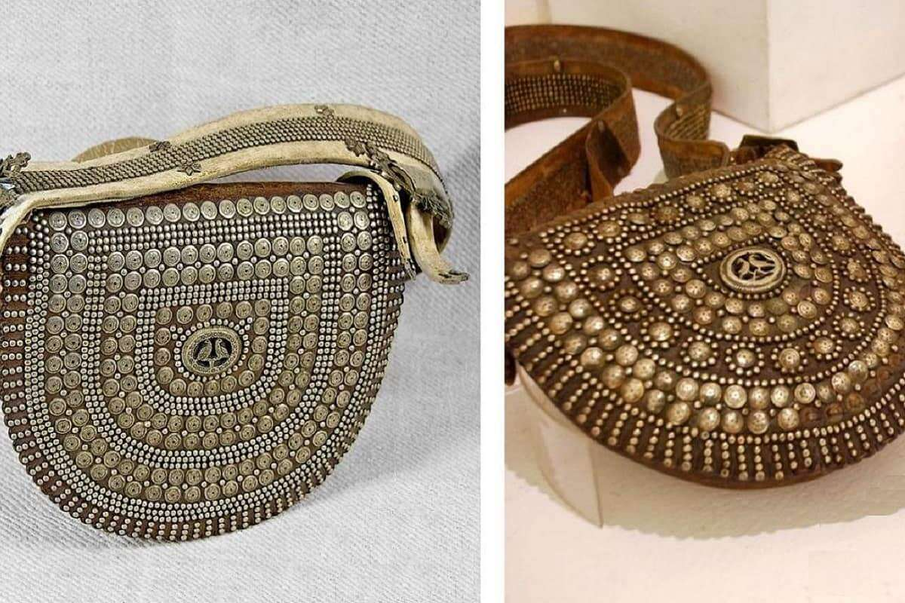
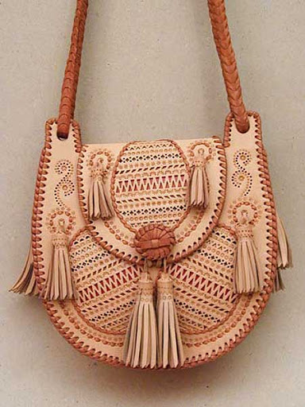
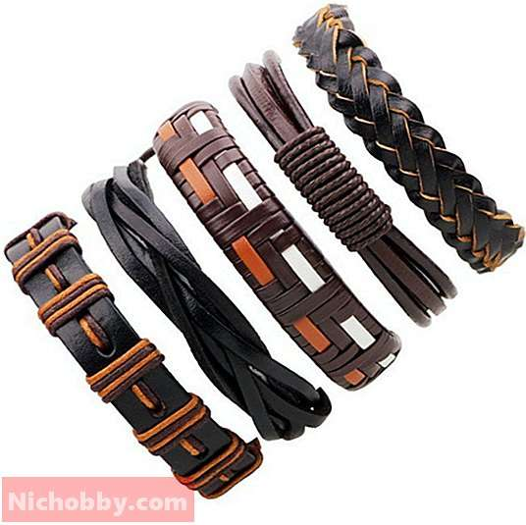
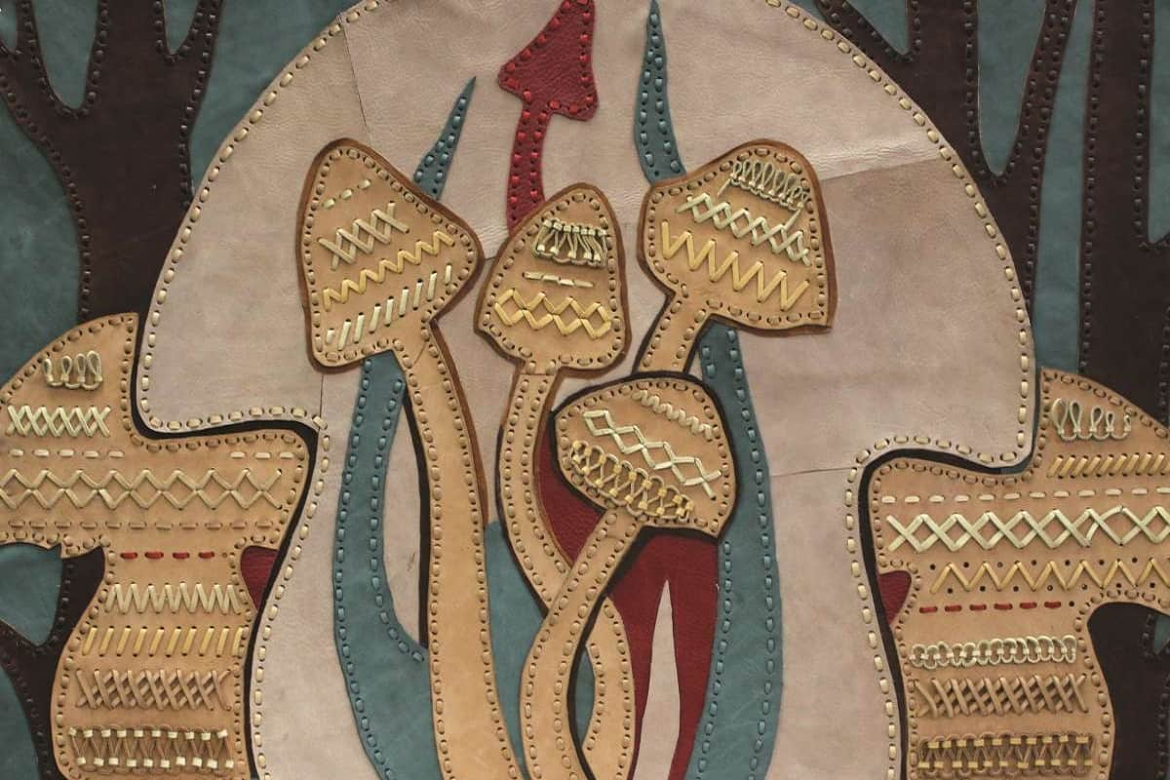
Художня обробка шкіри — вид декоративно-прикладного мистецтва, що специфіч­ними прийомами формотворення й оздоблення утворює чимало естетично досконалих побутових речей: місткостей, взуття, одягу тощо.

Slide 8
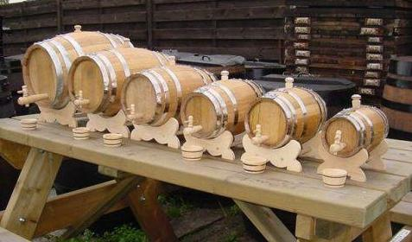
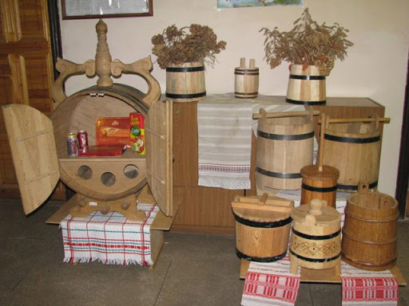
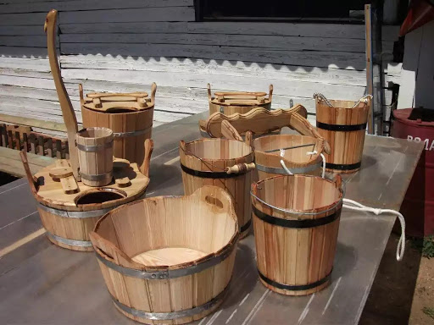
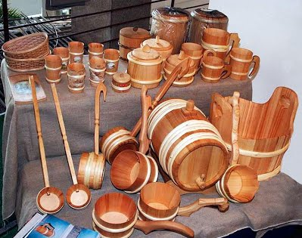
БО́НДА́РСТВО – вид деревообробного промислу; виготовлення посуду і начиння (бочок, діжок, барил, цебрів, бодень тощо), що призначаються для зберігання, транспортування та вимірювання рідин або сипучих продуктів.

Slide 9
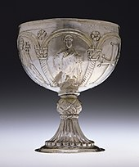
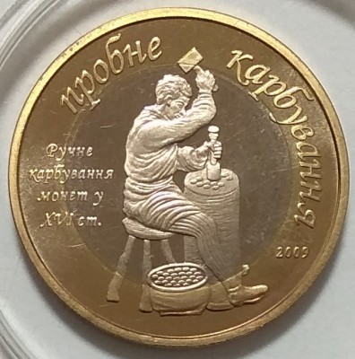

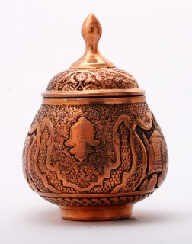
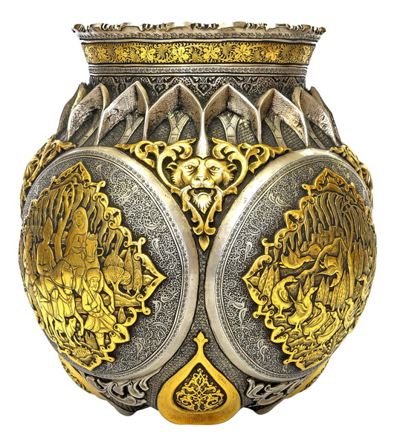
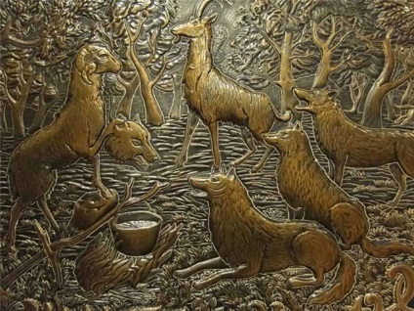
Карбування або чеканка — технологічний процес оброблення металів тиском, що полягає у виготовленні малюнка, напису або зображення шляхом вибивання на пластині необхідного рельєфу. Карбування поділяють на площинне, об’ємне і по литву.

Slide 10
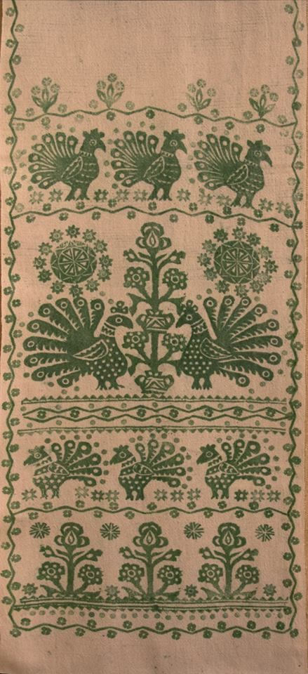
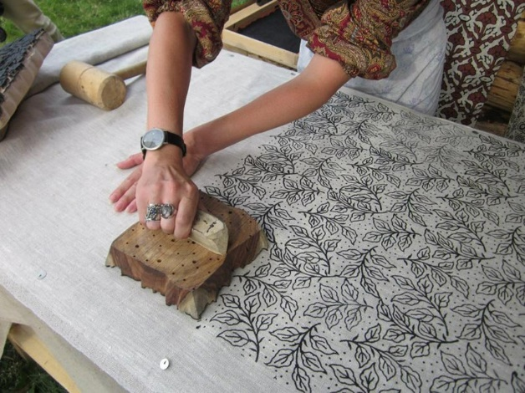
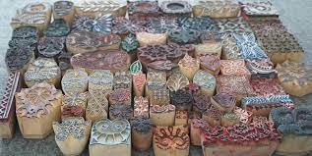
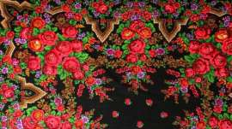
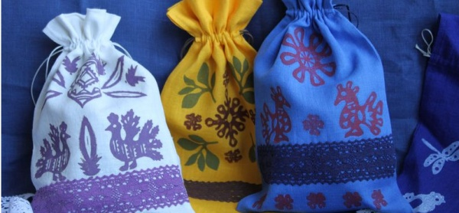
Техніка виготовлення вибійки (тканини з нанесеним візерунком) - була винайдена, можливо, у перших століттях нашої ери. Для цього використовували дерев'яну дошку, на гладкій поверхні якої вирізьблювали декоративні візерунки. Дерев'яну форму вкривали рідкою фарбою і притискали до тканини - на тканині залишався відбиток візерунків.

Slide 11
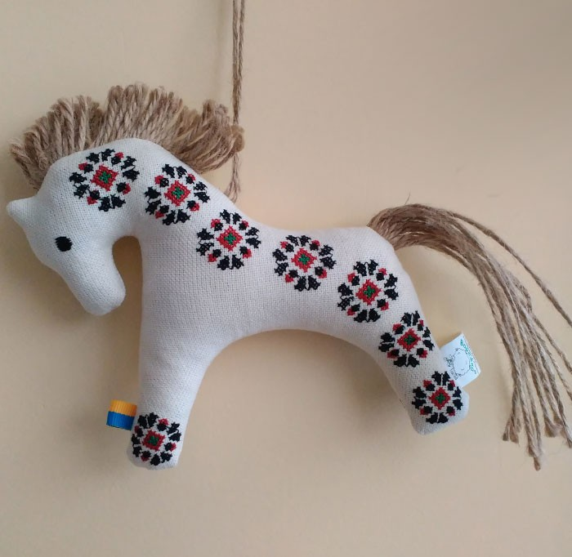
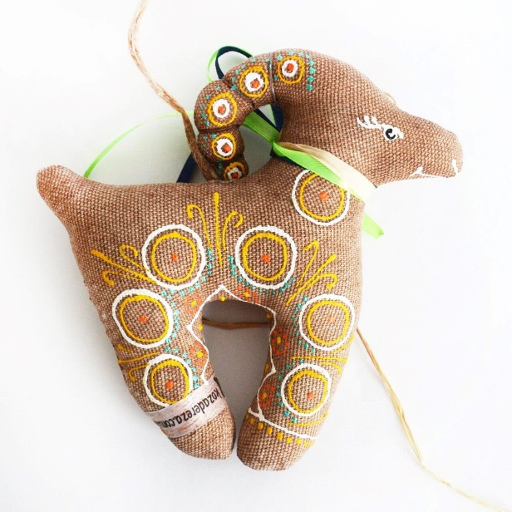
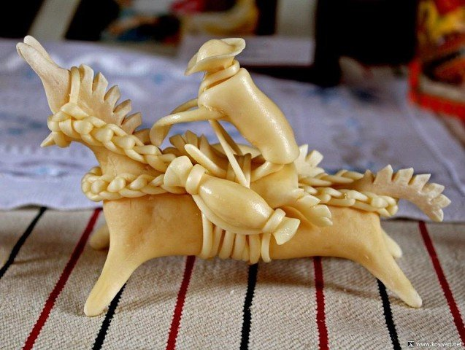
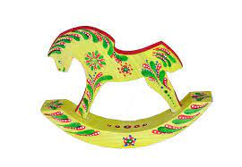
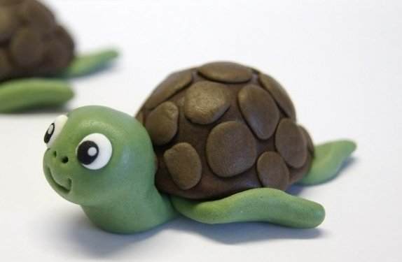
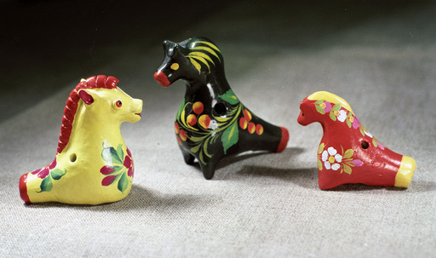
І́ГРАШКА НАРО́ДНА – річ, призначена дітям для гри. Виготовляли майстри з підручних матеріалів. Люблячі руки мам і бабусь завжди
творили для своїх малюків забавки з того, що було в
домі: з клаптика тканини, рослини чи овочів.

Slide 12
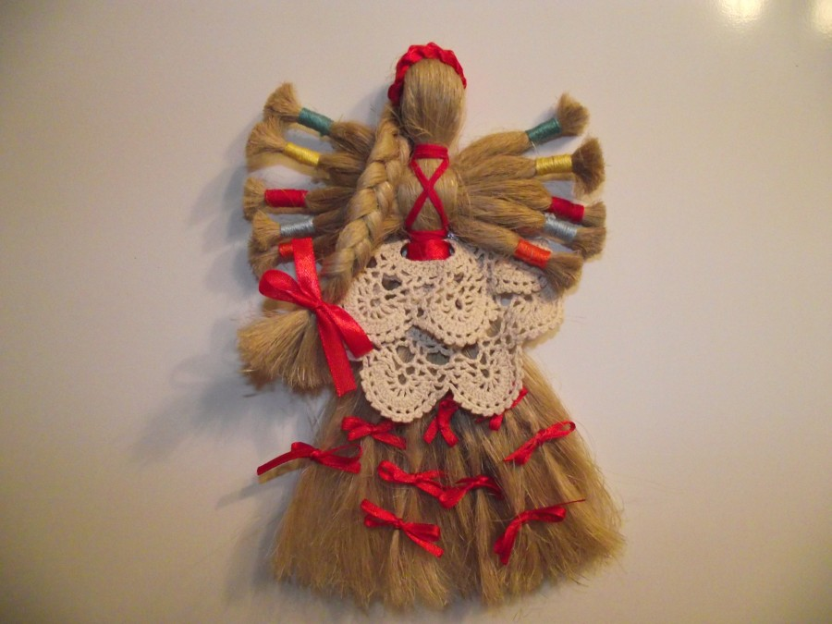





Українська народна лялька — лялька, котра побутувала у різні часи на теренах України, була властивою у певних регіонах. Народні ляльки мали різний вигляд та створювалися з різних матеріалів — тканини, одягу, сіна, соломи, сезонних овочів тощо.

